Slide 1
Mitől lesz mobil a pincér?
Üzleti megoldások a vendéglátásban

Slide 2
Ön mire használja telefonját?
A technika nem ellenünk, hanem értünk van.

Slide 3
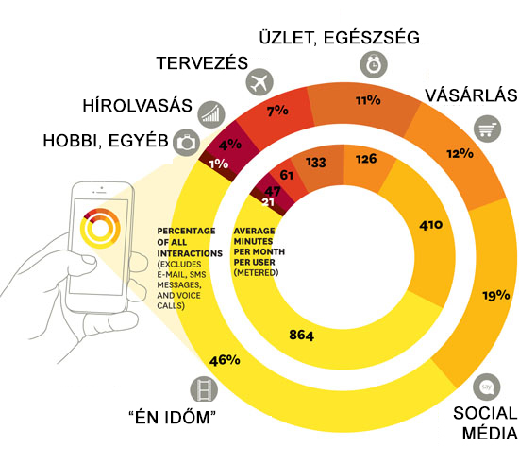
Mire használjuk „okos” eszközeinket?
A fontos dolgokat egyre inkább a telefonon intézzük
Az egyik leggyakoribb tevékenység (72%) a különböző üzenetküldő program használata (pl. Facebook Messenger).
E-mailt küldünk (57%) sms-t írunk (36%), és egyre többet használjuk a Skype-ot, Vibert is (52% és 39%).
Egyre többet játszunk is az „okos eszközünkkel”.
Facebookozunk, megosztunk fotókat (Instagram 15%), csevegünk Twitteren és a Snapchat-en (8 %).
Kutatási eredmény: Telenor Research 2016 január

Slide 4
Okosan használja az eszközeit?
Vegye kézbe saját üzletét
Gyorsítsa fel munkatársait
Szerezzen be még több információt
Tegye hatékonyabbá munkatársa napi feladatvégzését

Slide 5
Ami minden vezető zsebéből hiányzik
Nem mindig a pénz
A forgalom napi szintű követése
A világon bárhol elérhető legyen
Egyszerű kinézet és kezelhetőség
Nagyobb beruházás nélkül is használható program
Vegye kézbe saját üzletét

Slide 6
Ami minden munkatársnak hiányzik
A megértő főnökön túl
Ismerje a napi ajánlatokat, különlegességeket
Kevesebbet gyalogolni
Több információ, nyomon követés
Egy eszköz, ami jobban bírja a gyűrődést mint mi…
Gyorsítsa fel munkatársait

Slide 7
Ami minden tulajdonosnak hiányzik
A jó munkatárs mellett
Folyamatos naprakész készletnyilvántartás
Gyorsabb, hatékonyabb információáramlás
Figyeljenek jobban a vendégre
Adatbiztonság
Szerezzen be még több információt

Slide 8
Kifogáskezelés
Elégedett vendégnél nincs fontosabb
Több információ a képernyőn
Napi változások nyomonkövetése
Nincs több papír és felesleges rohangálás
Megszűnik a tévedés lehetősége
Azonnal továbbítható információk bármelyik egységbe
Tegye hatékonyabbá munkatársa napi
feladatvégzését

Slide 9
Részletesebb információért forduljon bizalommal a FLEXYS munkatársaihoz
Köszönjük figyelmüket

